Slide 1






Thứ…..ngày…..tháng…..năm

Slide 2
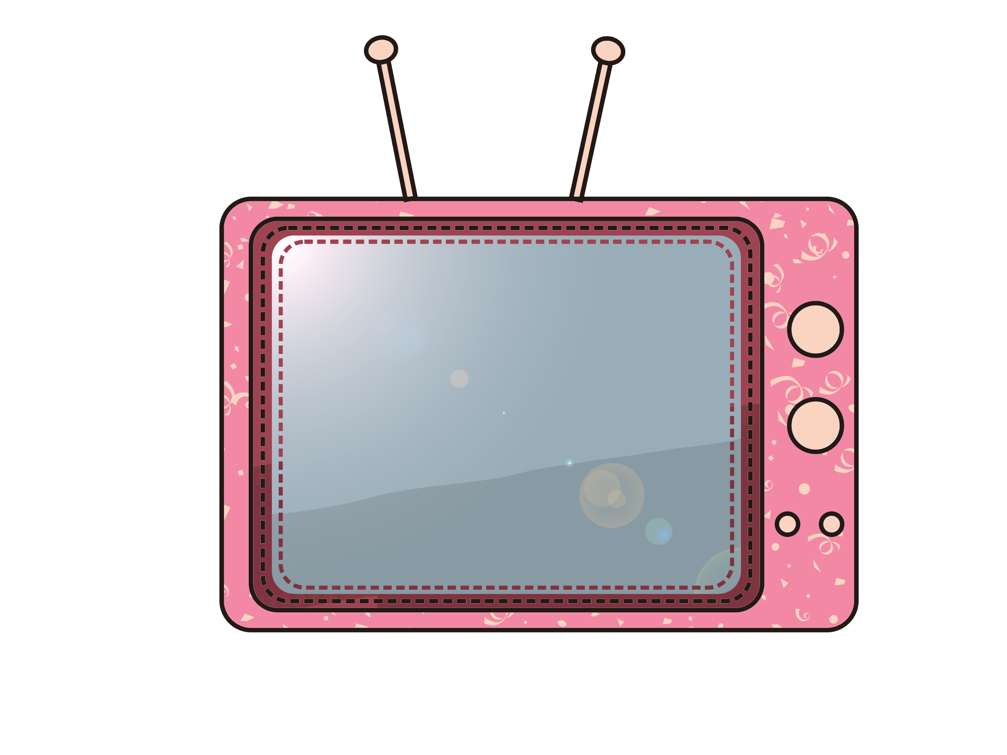
1. Tìm hiểu về tác dụng của máy thu hình

Slide 3

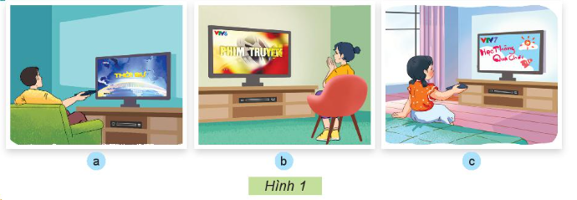

Em hãy quan sát Hình 1 và cho biết tác dụng của máy thu hình?
Thảo luận nhóm đôi

Slide 4








Máy thu hình (còn gọi là ti vi) dùng để xem các chương trình truyền hình.
Nội dung chương trình truyền hình thường là: tin tức, thông tin giải trí và một số chương trình giáo dục.

Slide 5


